Slide 1


TRƯỜNG TIỂU HỌC HỒNG THÁI TÂY
CHÀO MỪNG QUÝ THẦY CÔ
VỀ DỰ GIỜ THĂM LỚP

Slide 2






Slide 3
Con hãy hát bài hát: Chiếc bụng đói
tặng thầy cô và các bạn

Slide 4


Slide 7
Phần quà may mắn

Slide 10
Các tuyến tiêu hóa gồm mấy tuyến và đó là những tuyến nào?

Slide 11
Các tuyến tiêu hóa gồm mấy tuyến và đó là những tuyến nào?
Gồm 3 tuyến tiêu hóa: Tuyến nước bọt tiết ra nước bọt; gan tiết ra mật( dự trữ trong túi mật); tuyến tụy tiết ra dịch tụy.

Slide 13
Nêu tên các bộ phận chính của cơ quan tiêu hóa?

Slide 14
Nêu tên các bộ phận chính của cơ quan tiêu hóa?
Các bộ phận chính của cơ quan tiêu hóa gồm: Miệng, thực quản, dạ dày, ruột non, ruột già, hậu môn, tuyến nước bọt, gan, túi mật, tuyến tụy.

Slide 16
Nhai kĩ một miếng bánh mì hoặc cơm trong khoảng một phút.
Chia sẻ với bạn về:
Sự thay đổi độ cứng và vị của miếng bánh mì hoặc cơm trước và sau khi nhai.
Vai trò của răng, lưỡi và nước bọt khi ăn

Slide 17
Ở khoang miệng thức ăn được nghiền nhỏ, nhào trộn, tẩm ướt. Khi nhai kĩ, nước bọt sẽ giúp biến đổi một lượng nhỏ thức ăn chứa chất bột như bánh mì, cơm, … thành đường.

Slide 19
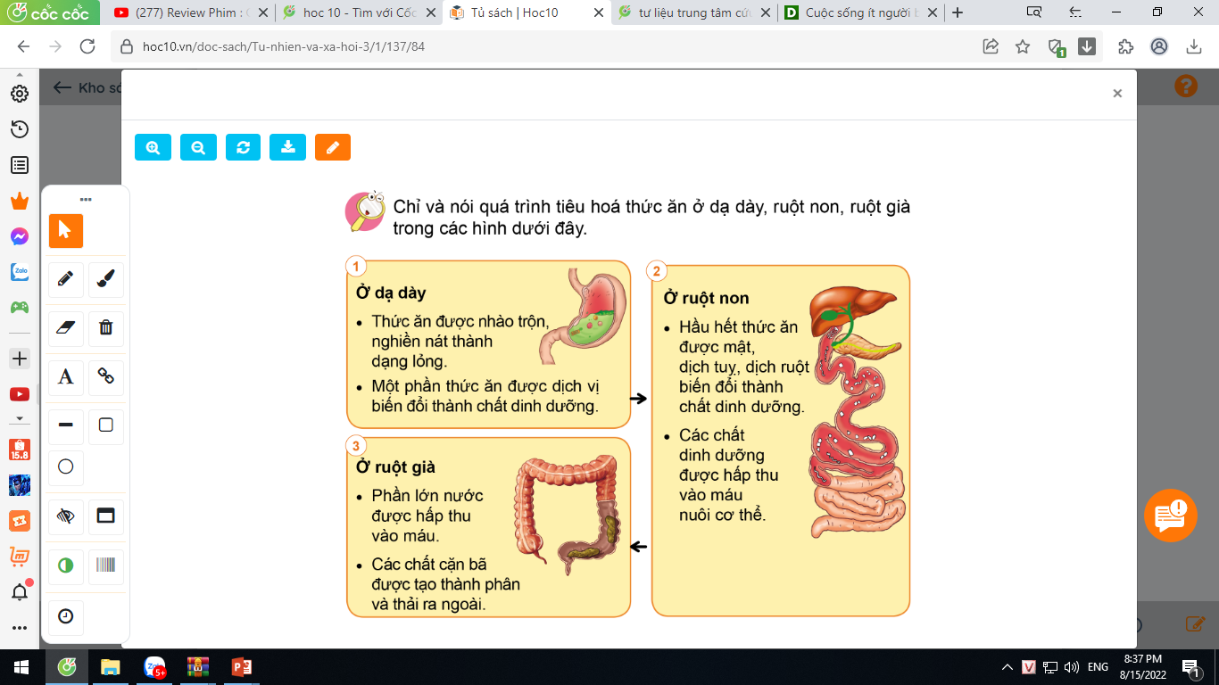
Chỉ và nói quá trình tiêu hóa thức ăn ở dạ dày, ruột non, ruột già trong các hình dưới đây.

Slide 21
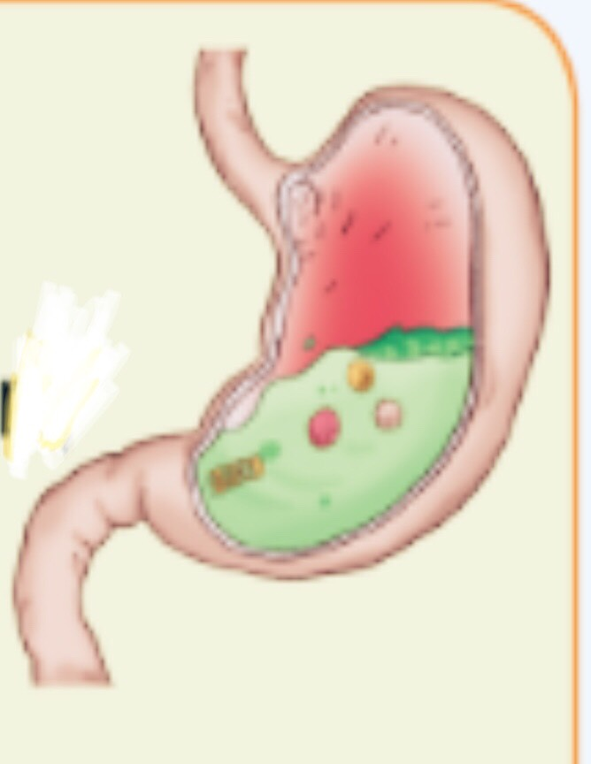
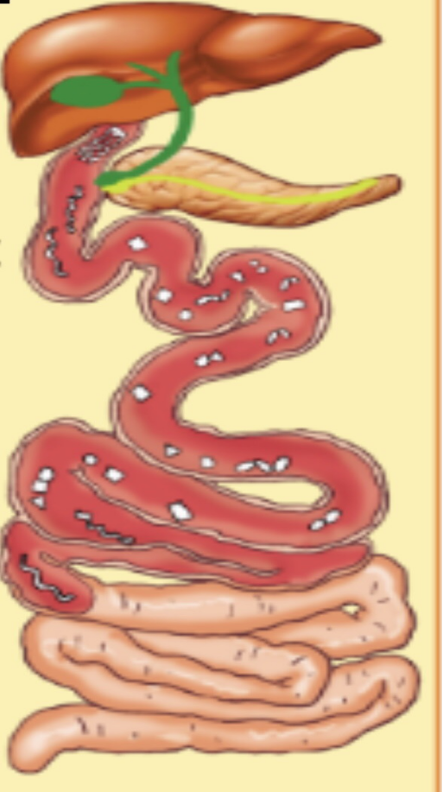
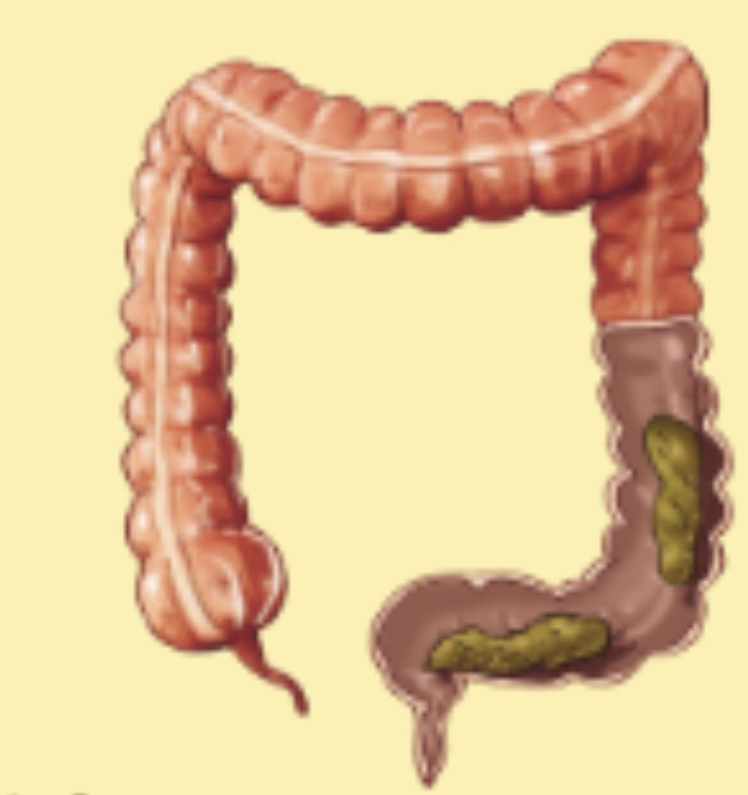

Slide 22
Chỉ và nói quá trình tiêu hóa thức ăn ở dạ dày, ruột non, ruột già trong các hình dưới đây.

Slide 23
1. Kể việc ăn uống hằng ngày của em.
2. Em có nhận xét gì về lượng thức ăn, đồ uống được đưa vào cơ thể và lượng chất cặn bã thải ra?
3. Cơ quan tiêu hóa có chức năng gì?

Slide 24
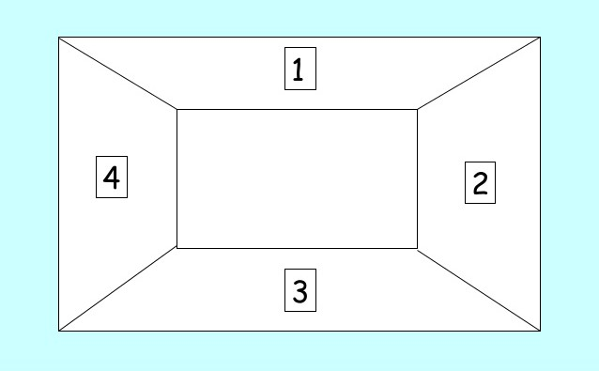
1. Kể việc ăn uống hằng ngày của em. 2. Em có nhận xét gì về lượng thức ăn, đồ uống được đưa vào cơ thể và lượng chất cặn bã thải ra? 3. Cơ quan tiêu hóa có chức năng gì?

Slide 26
Cơ quan tiêu hóa có chức năng biến đổi thức ăn thành các chất dinh dưỡng nuôi cơ thể và thải các chất cạn bã ra ngoài.

Slide 28


Slide 30

XIN CHÂN THÀNH CẢM ƠN
QUÝ THẦY CÔ GIÁO VÀ CÁC EM

